Slide 1
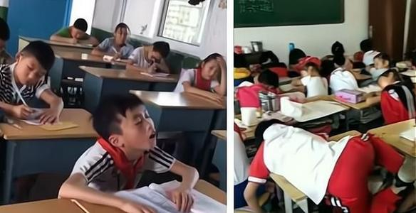
基于OpenCV的疲劳检测技术

Slide 2
内容
01
介绍
02
代码运行及结果展示
03
不足

Slide 3


介绍
背景
功能
原理及实现
小组介绍

Slide 4
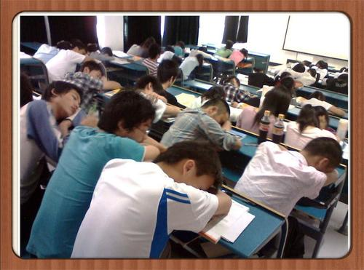
背景
日常生活中犯困的现象无处不在：
1.学生上课的时候会打瞌睡，
影响老师上课时的课堂纪律；
2.上班族上班的时候会犯困
影响工作的效率；
3.驾驶员开车的时候会打瞌睡
可能会造成严重交通事故；
层出不穷的犯困问题往小了说，只会影响人们的日常的生活状态，往大了说可能造成一些严重的后果。

Slide 5

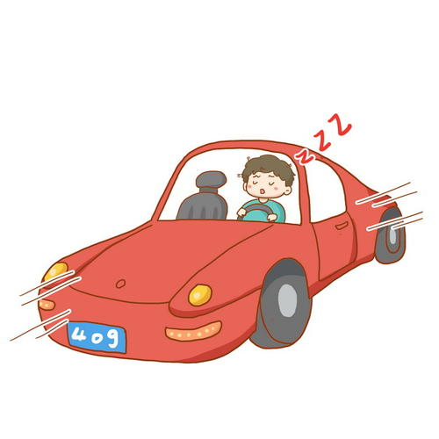



功能
在学习方面，提高学习效率；
在交通方面，避免驾驶员疲劳驾驶；
在工作方面，提高工作效率；

Slide 6
原理及实现
疲劳在人体面部表情中表现出大致三个类型：
打哈欠（嘴巴张大且相对较长时间保持这一状态）
眨眼（或眼睛微闭，此时眨眼次数增多，且眨眼速度变慢）
点头（瞌睡点头）

Slide 7
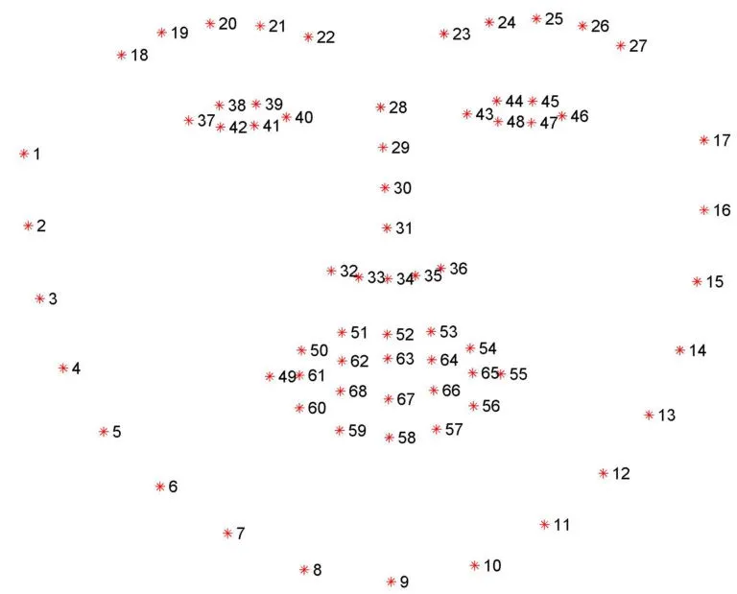
原理及实现
本实验从人脸朝向、位置、瞳孔朝向、眼睛开合度、眨眼频率、瞳孔收缩率等数据入手，并通过这些数据，实时地计算出学生的注意力集中程度，分析学生是否疲劳驾驶和及时作出安全提示。
首先通过基于dlib人脸识别68特征点检测，通过OpenCV对视频流进行灰度化处理，检测出人眼的位置信息。
然后将困意的检测给定三种特征（眨眼、打哈欠、瞌睡点头）。

Slide 8
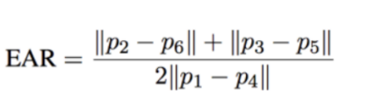
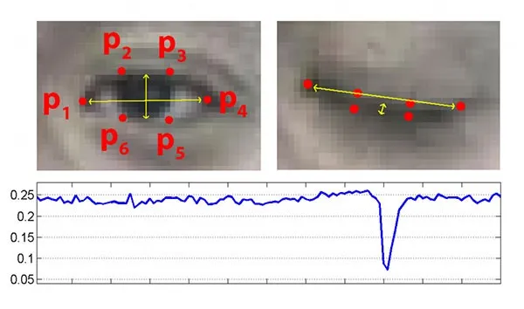
原理及实现
眨眼
通过计算眼睛的宽高比；
将每一帧之间宽高比的差值的绝对值与0.2作比较，大于0.2则认为是疲劳。
我们实验设置的阈值是0.2，因为人眼比例大小不同，所以我们通过平均值计算方法得到：先采集30次数据，取其平均值作为默认的值。
注：为了数据的准确，采集数据时应该平视摄像头。

Slide 9
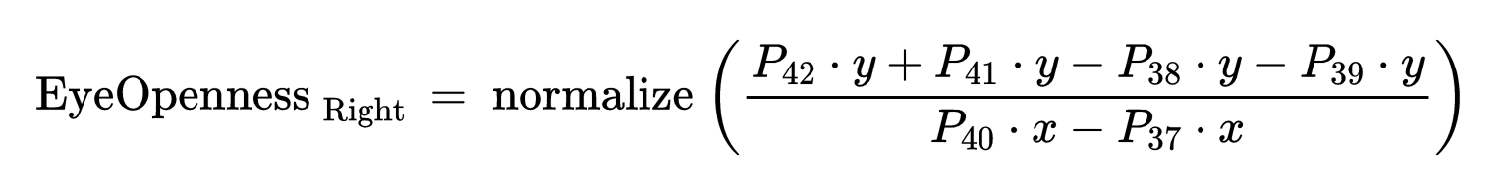
原理及实现
右眼开合度可以通过以下公式得到（左眼同理）：
睁开度从大到小为进入闭眼期，从小到大为进入睁眼期，计算最长闭眼时间（可用帧数来代替）闭眼次数为闭眼后到睁眼前该过程发生的次数 。通过设定单位时间内闭眼次数、闭眼时间的阈值判断人是否已经疲劳了。计算对视频中每帧图片检测眼睛长/宽的值是否大于阈值，连续超过50次则认为已经“睡着”。

Slide 10
原理及实现
打哈欠
基于dlib人脸识别68特征点检测、获取嘴部面部标志的索引，通过OpenCV对视频流进行灰度化处理，检测出人嘴的位置信息。
人脸特征点检测用到了dlib，dlib有两个关键函数：dlib.get_frontal_face_detector()：
内置的人脸检测算法，使用HOG pyramid，检测人脸区域的界限（bounds）。
dlib.shape_predictor(predictor_path)：
用来检测一个区域内的特征点，并输出这些特征点的坐标，它需要一个预先训练好的模型（通过文件路径的方法传入），才能正常工作。

Slide 11
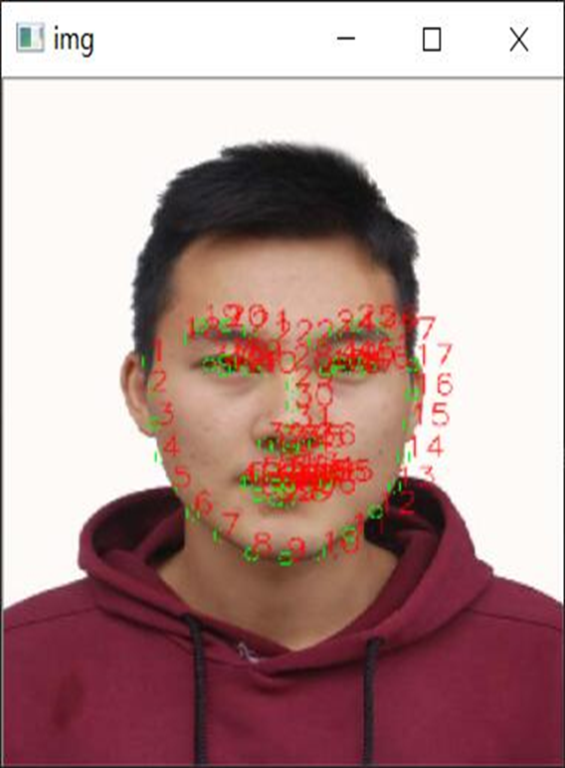
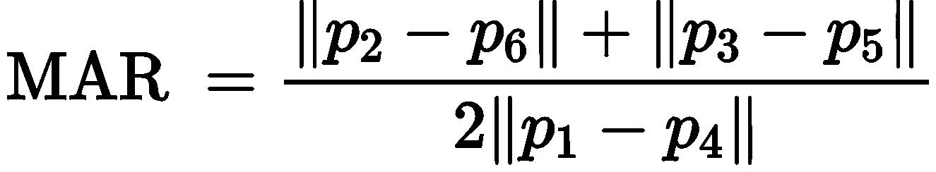
原理及实现
使用开源模型shape_predictor_68_face_landmarks.dat，可以得到68个特征点位置的坐标，连起来后，可以有如下图所示的效果：
（红色是HOG pyramid检测的结果，绿色是shape_predictor的结果，仅把同一个器官的特征点连线）
只要产生打哈欠的动作即归类为“疲劳”
同眼睛相类似方法求嘴部欧式距离：

Slide 12
原理及实现
瞌睡点头
基于欧拉角公式通过头部姿态判断打瞌睡，得到实时头部姿态的旋转角度过后,为头部旋转角度的3个参数Yaw,Pitch和Roll做出实时记录并进行判断；学生在打瞌睡时，头部会做类似于点头和倾斜的动作。
而根据一般人的打瞌睡时表现出来的头部姿态，显然很少会在Yaw上有动作，而主要集中在Pitch和Roll的行为。

Slide 13

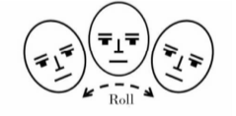
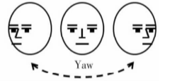
原理及实现
设定参数阈值为0.3,在一个时间段内10 s内，当I PitchI≥20°或者|Rolll≥20°的时间比例超过0.3时,就认为学生处于打瞌睡的状态,发出预警。

Slide 14
原理及实现
最终判定： 进行加权评分：基于眼睛和打哈欠的特征进行融合决策。
疲劳认定标准： 眨眼：连续3帧内，眼睛长宽比为 0.2 打哈欠：嘴部长宽比为 0.5 瞌睡点头：pitch（x）旋转角为 0.3

Slide 15
徐何方圆
郭松铭
组员介绍
团队总负责人，负责项目管理、项目策划、团队工作的统筹调度、以及产品研发、技术总体设计与实现
负责项目评估与策划、项目架构设计与分析、产品分析、软件开发
刘嘉琳
蔡仁杰
负责产品研发、产品详细设计以及前端实现与调试、产品单元测试与功能性测试
团队介绍
负责项目运营分析、产品分析、优势分析与产品发展分析、市场调研与需求分析
吕逢春
陈显权
负责产品研发、产品详细设计以及前端实现与调试、产品单元测试与回归测试
负责项目实施、项目调研、产品分析、市场洞察与分析、服务部署

Slide 16
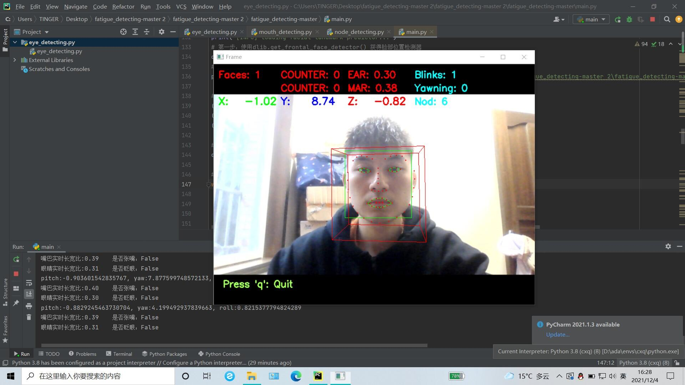
代码运行及结果展示
以陈显权为拍摄对象进行结果展示

Slide 17
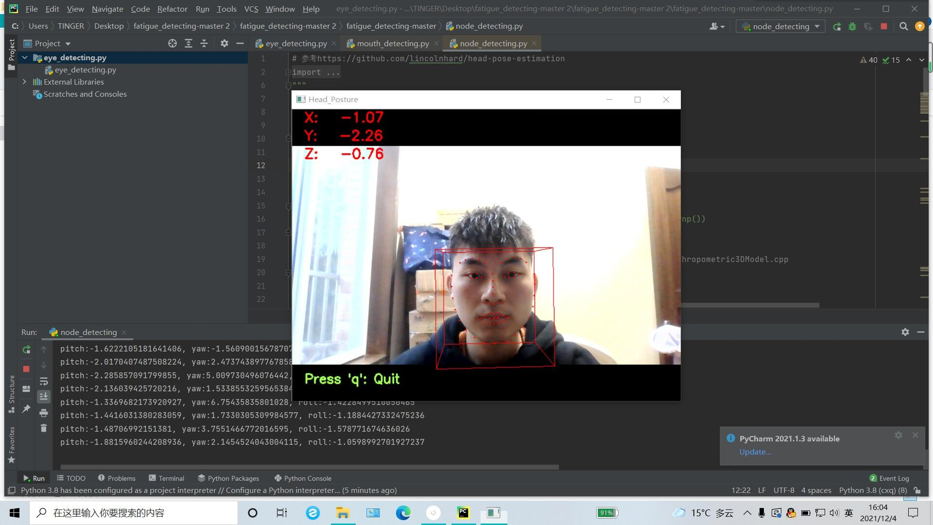
代码运行及结果展示

Slide 18
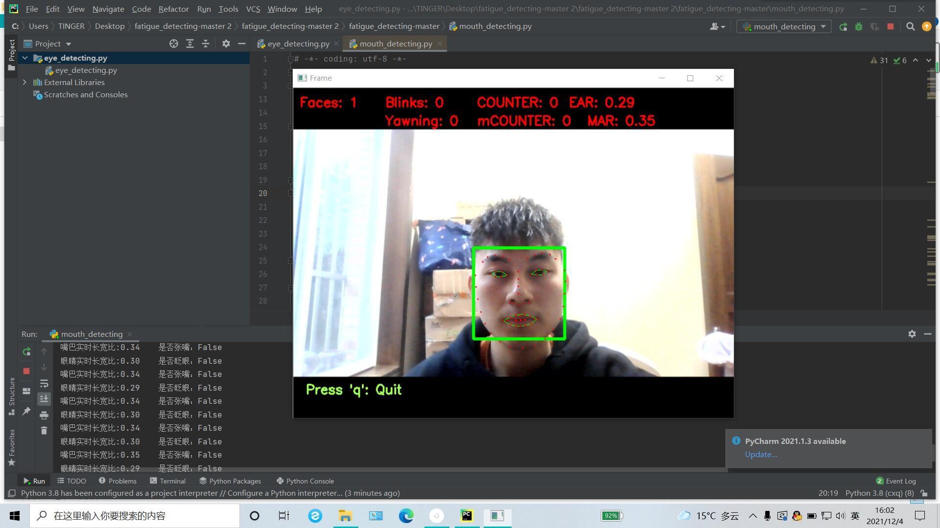
代码运行及结果展示

Slide 19
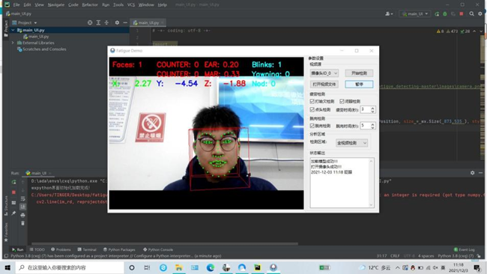
代码运行及结果展示

Slide 20
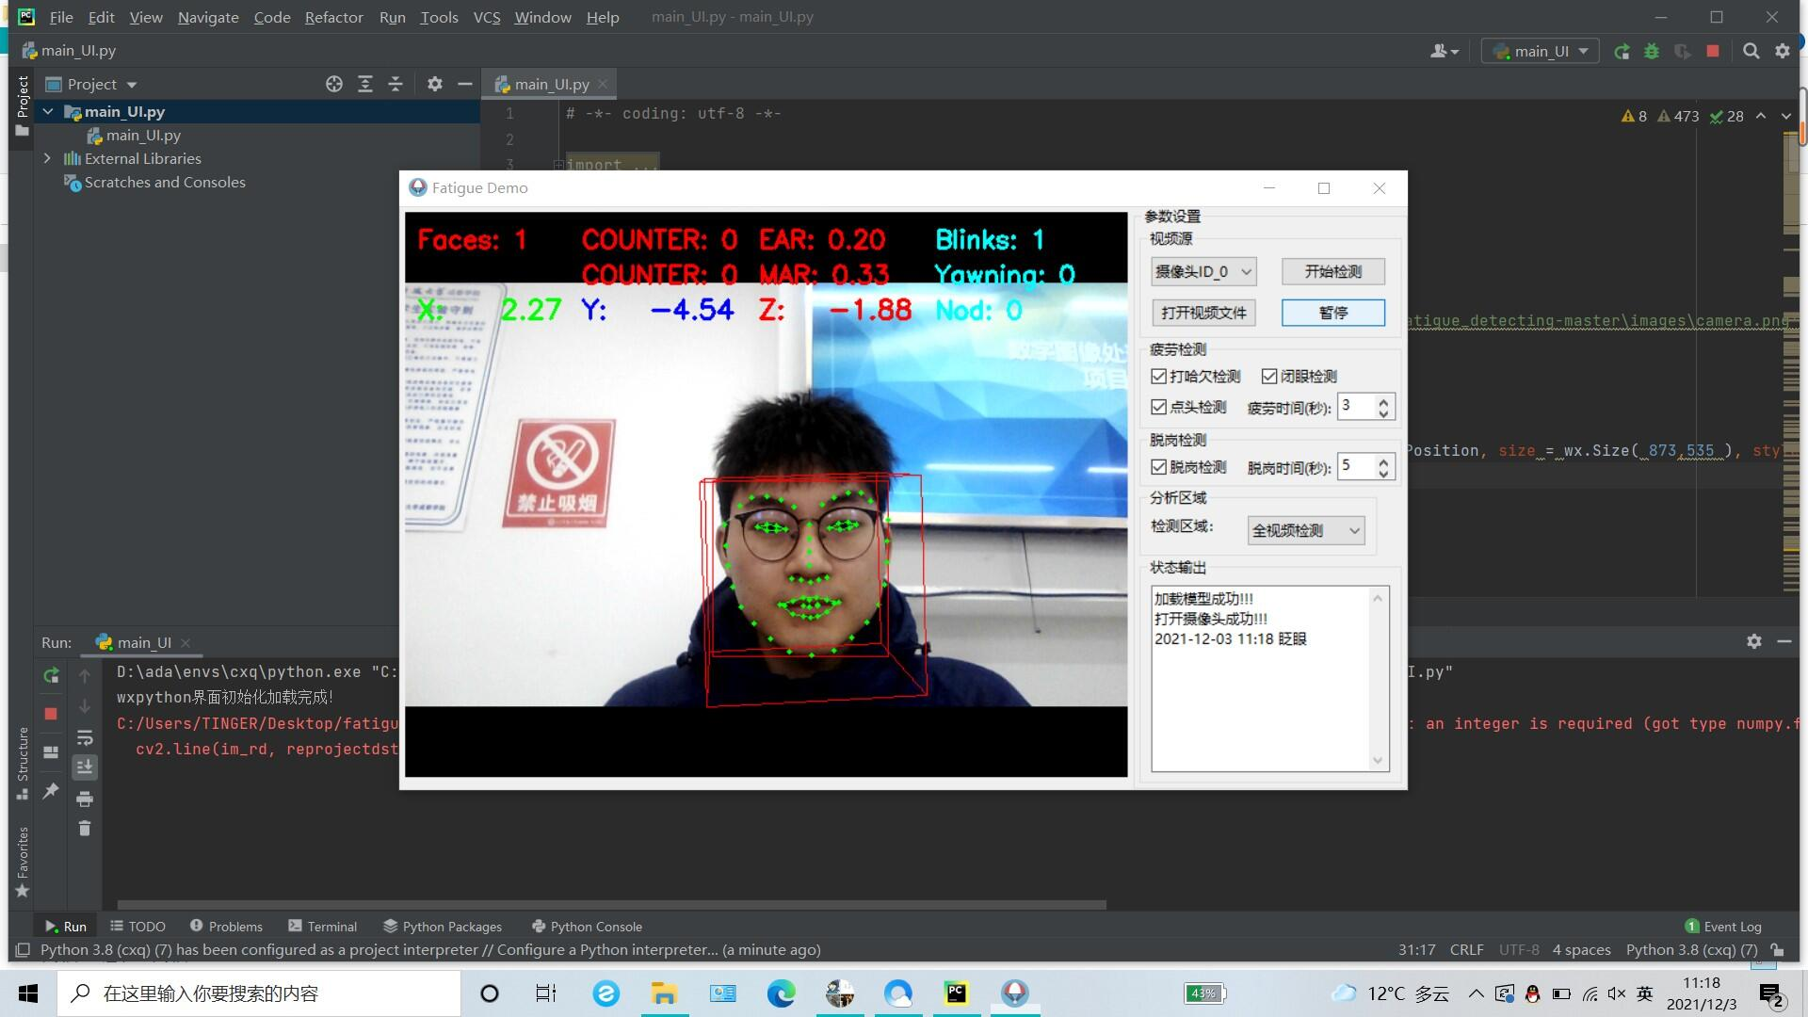
代码运行及结果展示

Slide 21
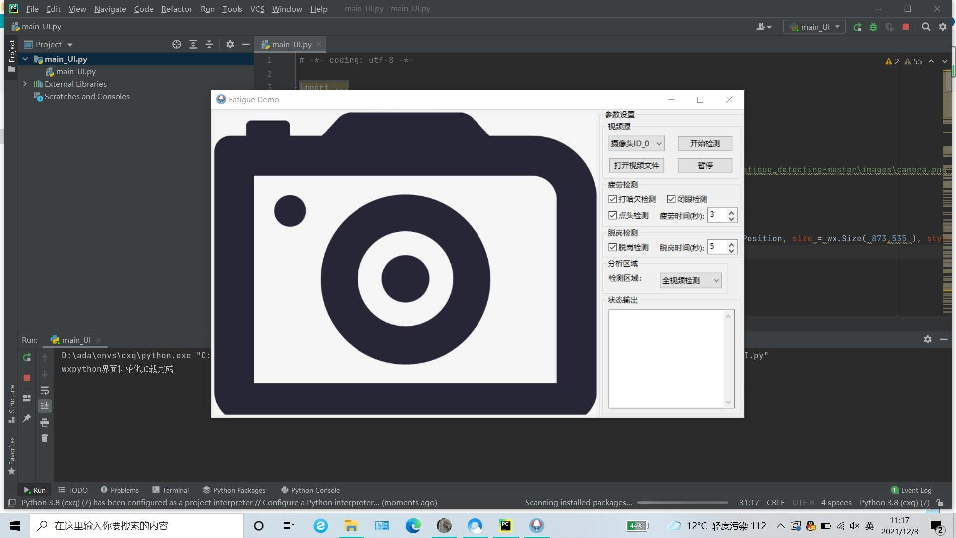
代码运行及结果展示

Slide 22
不足
1.设备问题，在某些电脑上不能运行（比如无摄像头）
2.半张脸不能识别

Slide 23

Thanks

